Slide 1
এই স্লাইডটি সম্মানিত শিক্ষকমণ্ডলীর জন্য, বিধায় স্লাইডটি হাইড করে রাখা হয়েছে।
এই কন্টেন্টটি শ্রেণি কক্ষে উপস্থাপনের সময় কিছু নির্দেশনা প্রয়োজনীয় স্লাইডের slide note এ সংযোজন করা হয়েছে। আশা করি সম্মানিত শিক্ষকমণ্ডলী পাঠটি উপস্থাপনের পূর্বে উল্লেখিত note দেখে নিবেন। এছাড়াও শিক্ষকমণ্ডলী প্রয়োজনবোধে তার নিজস্ব কৌশল প্রয়োগ করতে পারবেন ।

Slide 2


Slide 3



Slide 4
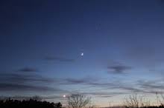
আজকের ক্লাসে সবাইকে
স্বাগতম

Slide 5
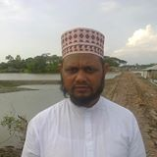

পরিচিতি
মুহাম্মদ শাহ্‌ জাহান কুতুবী
শিক্ষক
সেল নাম্বারঃ ০১৮১৬ ৮৩০ ২৪৯
ইমেইল: mdshahjahankutuby1979@gmail.com
আধুনগর ইসলামিয়া ফাজিল মাদ্‌রাসা
লোহাগাড়া ,চট্টগ্রাম ।

Slide 6



ছবি দেখে চিন্তা করি ও বলি
আল্লাহর নাম

Slide 7

পাঠ পরিচিতি
বিষয় : আকাইদ ও ফিকহ
শ্রেণীঃ ১ম শ্রেণী
অধ্যায়ঃ ১ম অধ্যায়
আল্লাহর নাম ও পরিচয়

Slide 8

শিখনফল
এই পাঠ শেষে শিক্ষার্থীরা...
আল্লাহর গুনবাচক নাম সমুহ বলতে পারবে।
সৃষ্টিকর্তা নাম বর্ণনা করতে পারবে।
মহান আল্লাহ তায়ালার পরিচয় ব্যাখ্যা করতে পারবে।

Slide 9





বল দেখি......
আমাদের সৃষ্টি কর্তা কে?
الله خالقنا আমাদের সৃষ্টিকর্তা ।

Slide 10
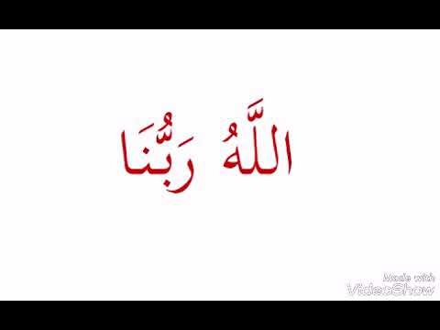

বল দেখি......
আমাদের পালনকর্তা কে?
الله ربنا আমাদের পালনকর্তা ।

Slide 11

বল দেখি......
আমাদের রিজিকদাতাকে?
الله رازقنا আমাদের রিজিকদাতা ।

Slide 12

خالق
সৃষ্টিকর্তা
رب
পালনকর্তা
رزاق
রিজিকদাতা

Slide 13
এসো ছড়াটি মুখে মুখে বলি
আল্লাহ খালিক আল্লাহ মালিক
সৃষ্টি তাঁরই সব
আল্লাহ মোদের রিজিকদাতা
পালনকারী - রব।

Slide 14

একক কাজ
মহান আল্লাহর ৩টি গুণবাচক নাম লিখ ।

Slide 15

আল্লাহর ভাষায় আল্লাহ তায়ালার পরিচয়
আল্লাহর পরিচয় সম্পর্কিত ১ টি ভিডিও দেখি-

Slide 16

মূল্যায়নঃ
আমাদের সৃষ্টিকর্তা নাম কী ?
আমাদের রিজিক দাতা কে ?
আমাদের পালন কর্তা কে ?
আল্লাহ আমাদের কি ?

Slide 17

বাড়ির কাজ
আল্লাহ খালিক আল্লাহ মালিক
ছড়াটি মুখস্ত শিখে আসবে

Slide 18
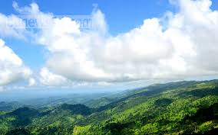
নীতিবাক্য
আল্লাহ আমাদের সৃষ্টিকর্তা। তিনি এক,অদ্বিতীয়। তার কোন শরিক নাই ।

Slide 19

ধন্যবাদ সবাইকে

